Slide 1
Lesson3
Networking, HTTP, REST, Mapping JSON, Codable, URLSession, Alamofire, Serialization

Slide 2
Network
Create network connections to send and receive data using transport and security protocols.
Use this framework when you need direct access to protocols like TLS, TCP, and UDP for your custom application protocols. Continue to use URLSession, which is built upon this framework, for loading HTTP- and URL-based resources.

Slide 3
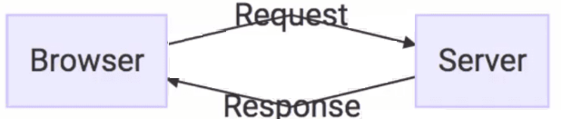
Communication
1.Request - this is sent by the client to ask the server for data, or inform the server of some event.
2.Response - this is sent from the server back to the client as a form of reply to the client's request.

Slide 4
HTTP Requests
GET
POST
HEAD
PUT
PATCH

Slide 5
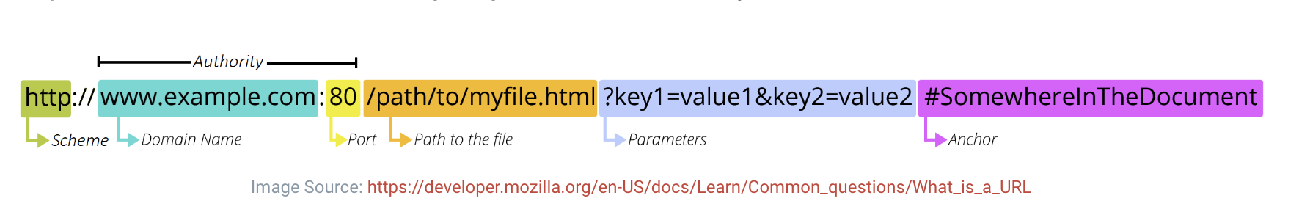
Uniform Resource Locators (URL)

Slide 6
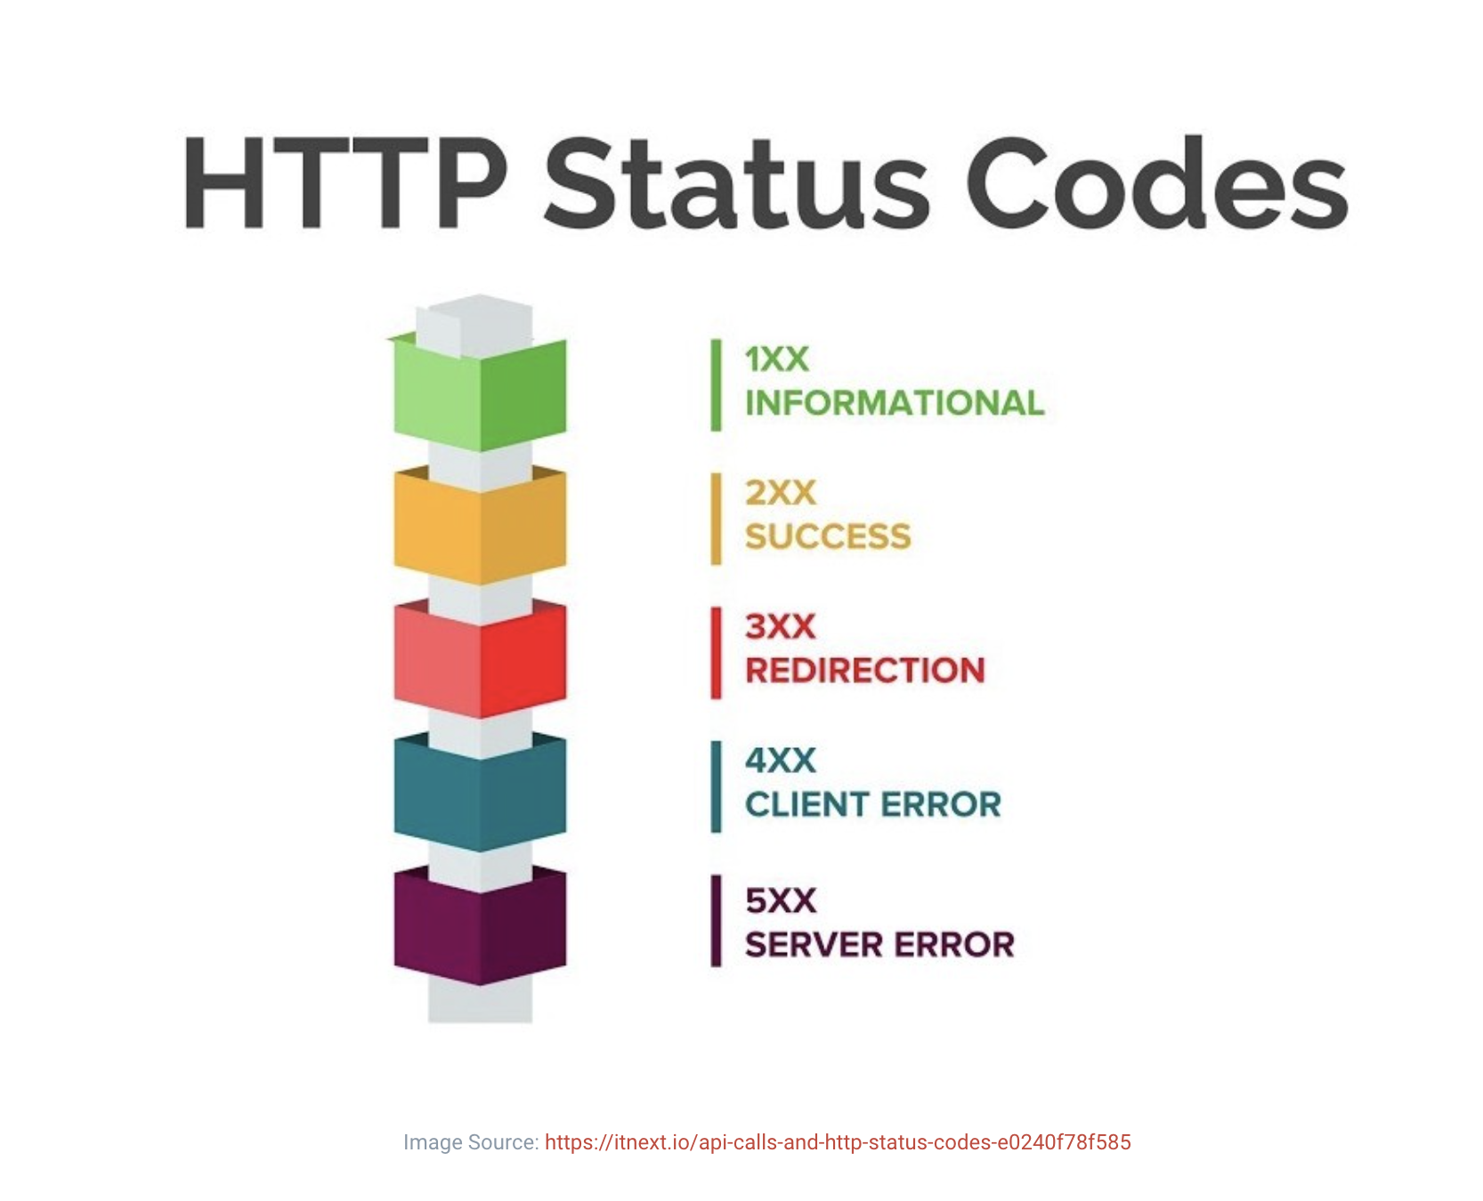
HTTP Responses
200 - OK (All good!)
301 - Moved Permanently
403 - Forbidden
404 - Not Found
500 - Internal Server Error

Slide 7
REST API — это способ взаимодействия сайтов и веб-приложений с сервером. Его также называют RESTful.
API (Application Programming Interface) — это код, который позволяет двум приложениям обмениваться данными с сервера. На русском языке его принято называть программным интерфейсом приложения.
REST (Representational State Transfer) — это способ создания API с помощью протокола HTTP. На русском его называют «передачей состояния представления».

Slide 8
Принципы REST API
Отделение клиента от сервера (Client-Server).
Отсутствие записи состояния клиента (Stateless).
Кэшируемость (Casheable).
Предоставление кода по запросу (Code on Demand).
Единство интерфейса (Uniform Interface).
Многоуровневость системы (Layered System).
Начало от нуля (Starting with the Null Style).
https://blog.skillfactory.ru/glossary/rest-api/

Slide 9
В REST API есть 4 метода HTTP, которые используют для действий с объектами на серверах:
GET (получение информации о данных или списка объектов)
DELETE (удаление данных)
POST (добавление или замена данных)
PUT (регулярное обновление данных)
Такие запросы еще называют идентификаторами CRUD: create (создать), read (прочесть), update (обновить) delete (удалить)

Slide 10
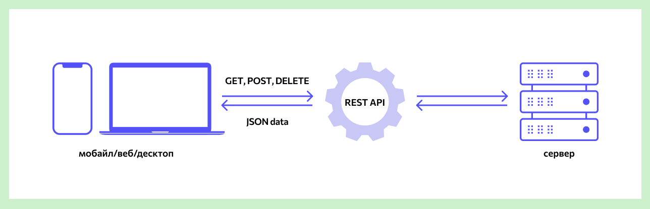

Slide 11
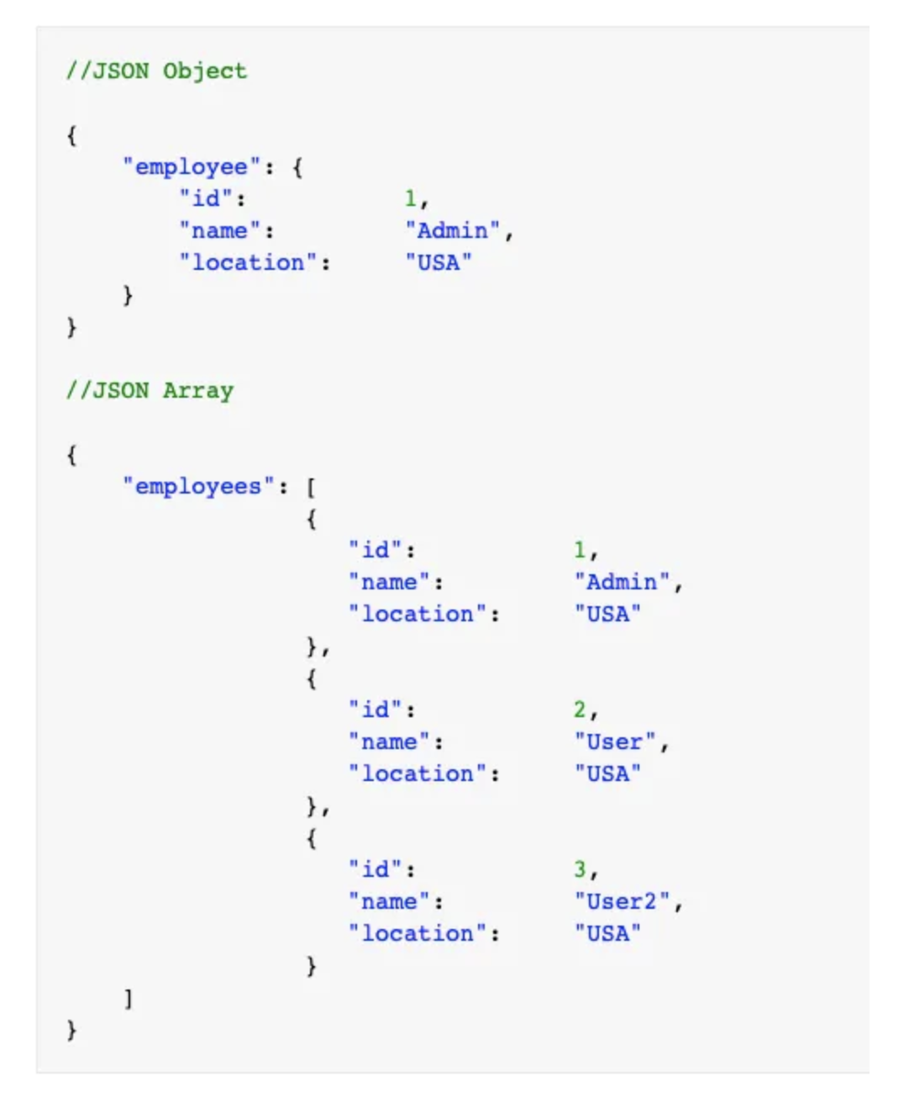
JSON

Slide 12
Usage
NSURLSession, Alamofire, AFNetworking and etc

Slide 13
Задача создать сетевой слой? Каким образом?
Архитектура

Slide 14
Variants
1. Singleton
2. Manager
3. etc

Slide 15
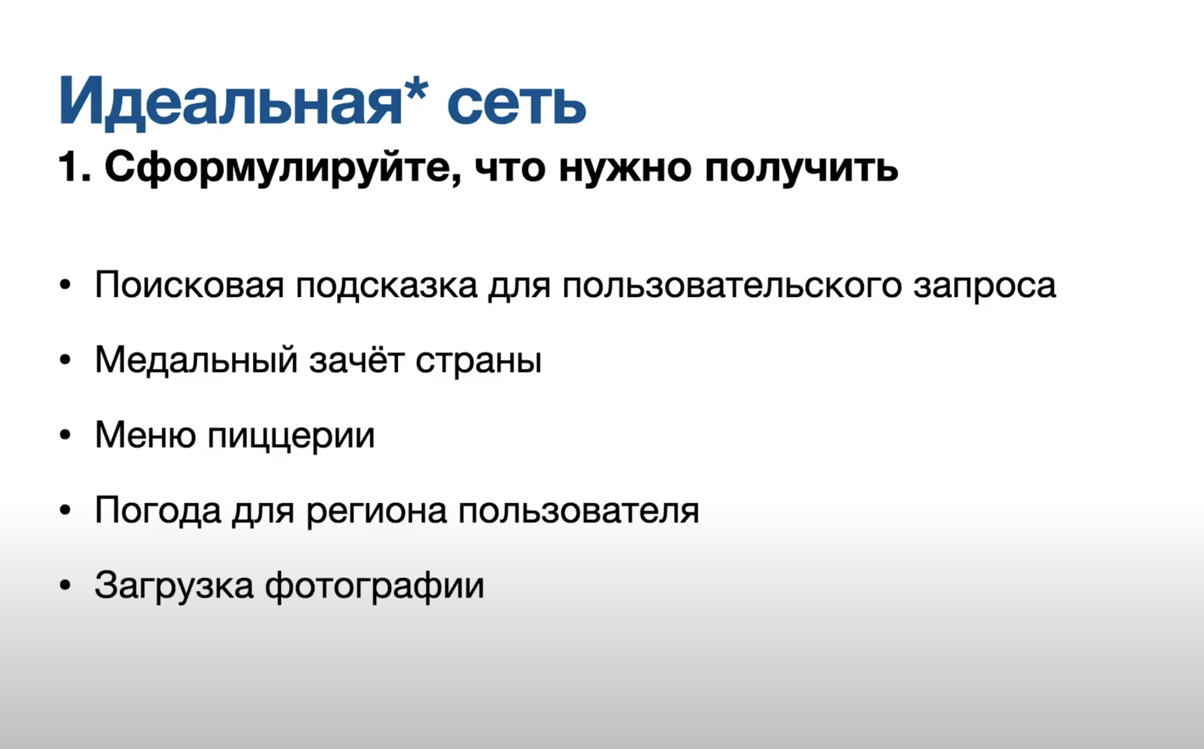
Идеальная сеть(Роман Бусыгин)

Slide 16
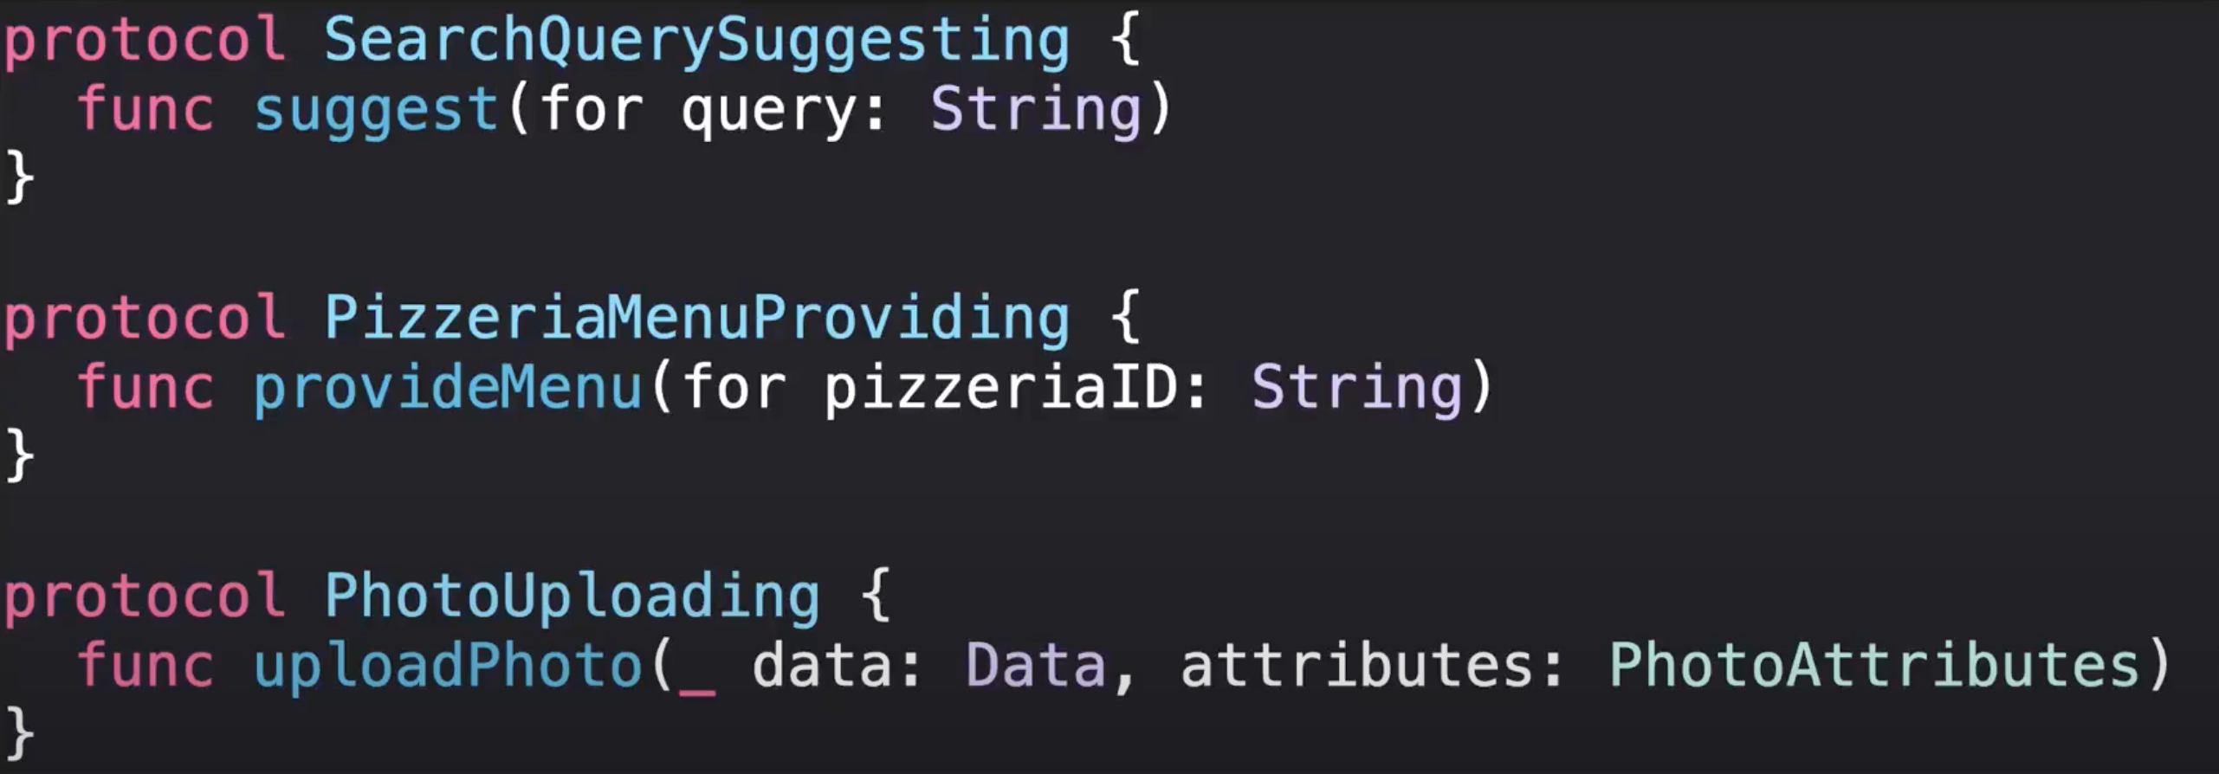
2) Создать протоколы

Slide 17
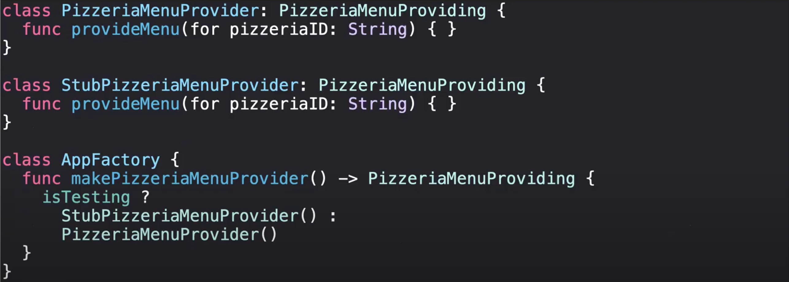
3) Создать имплементации

Slide 18
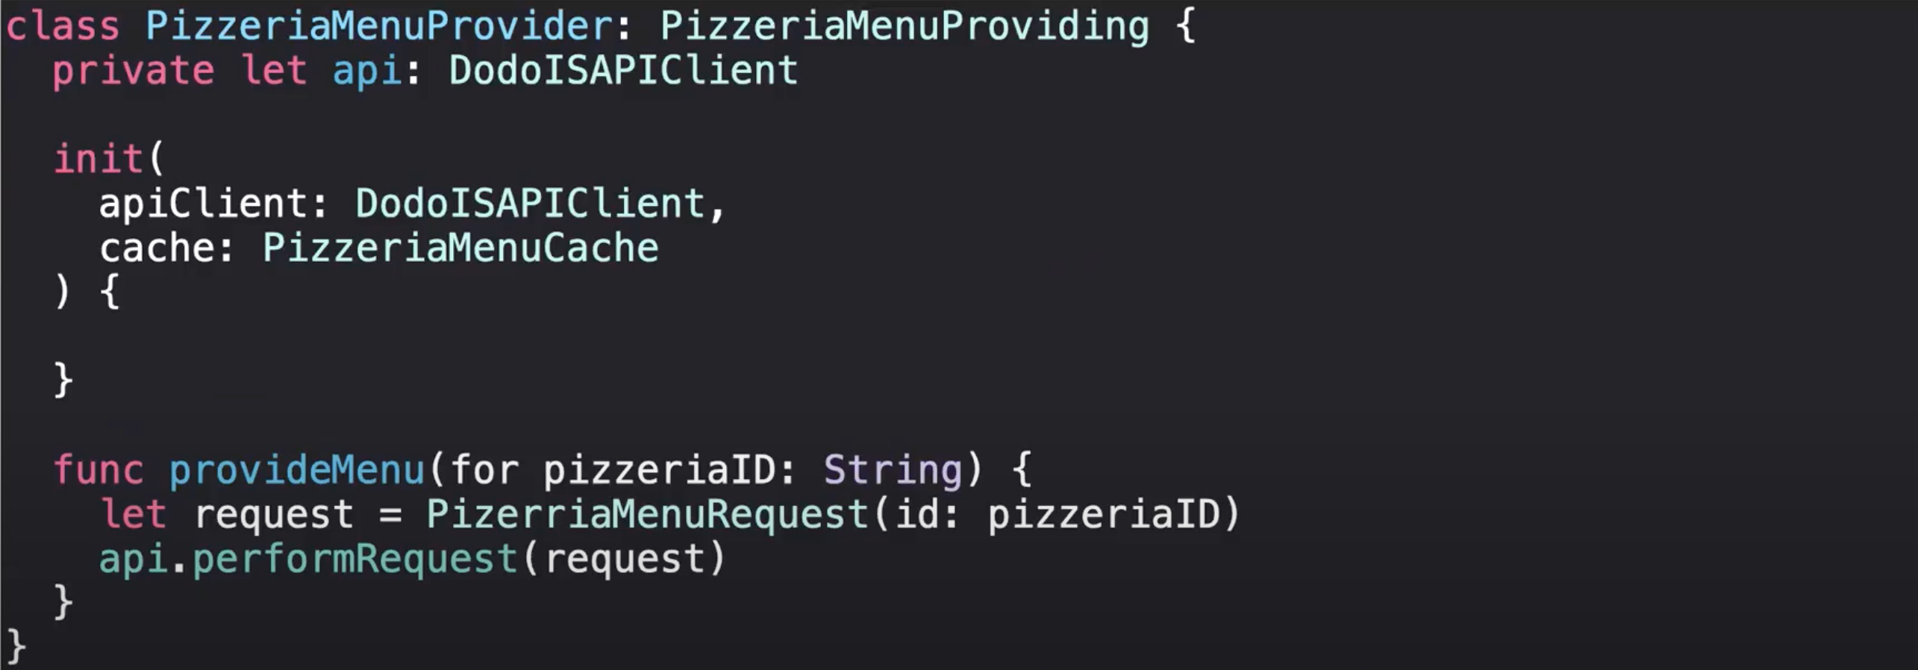
4) Инжекшн готовоой имплементации

Slide 19
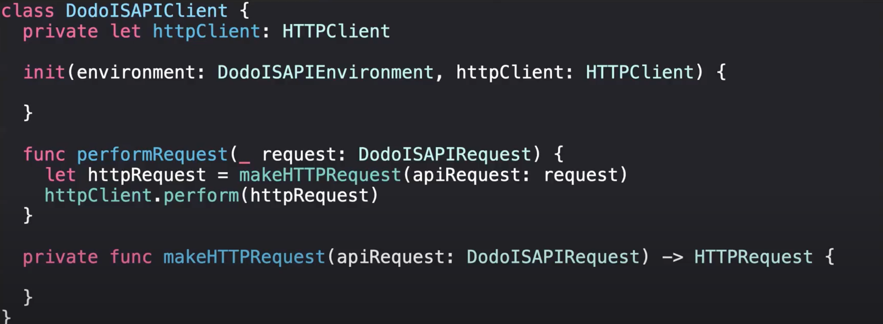
5) Api client

Slide 20
Forte API Client

Slide 21
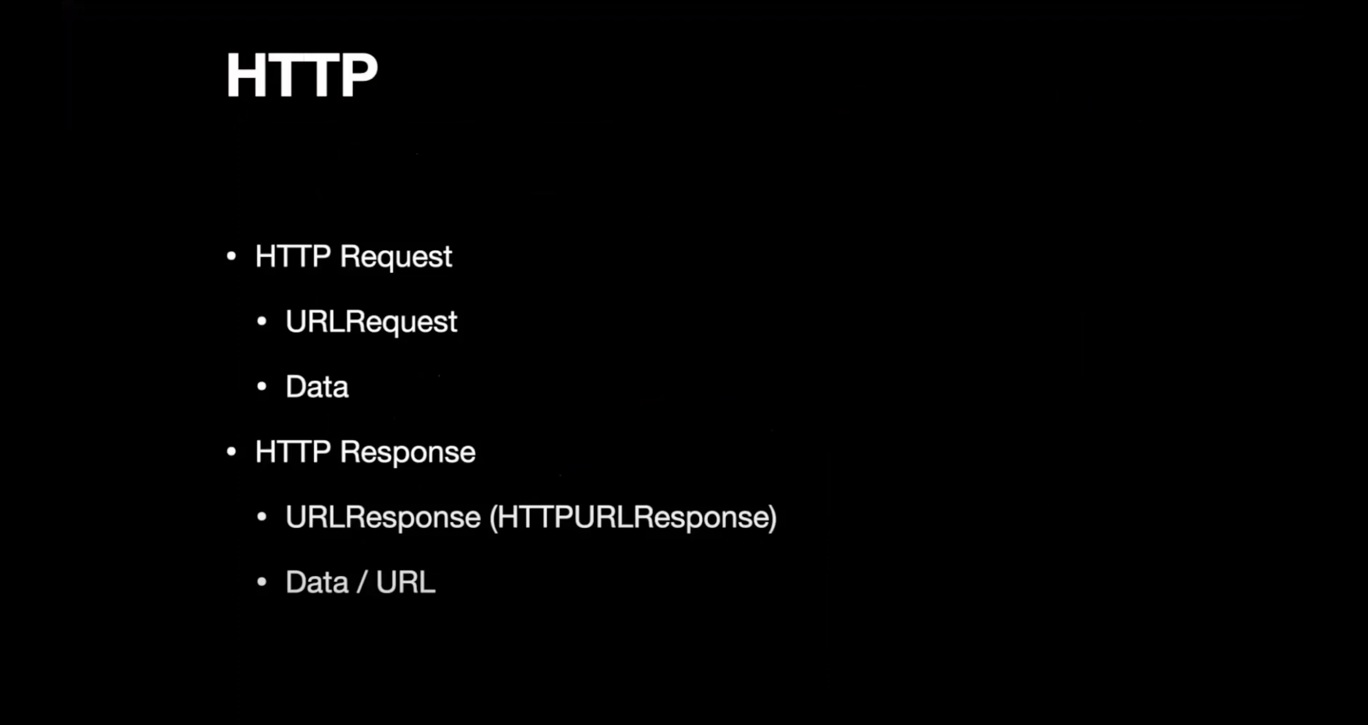
URL Session

Slide 22
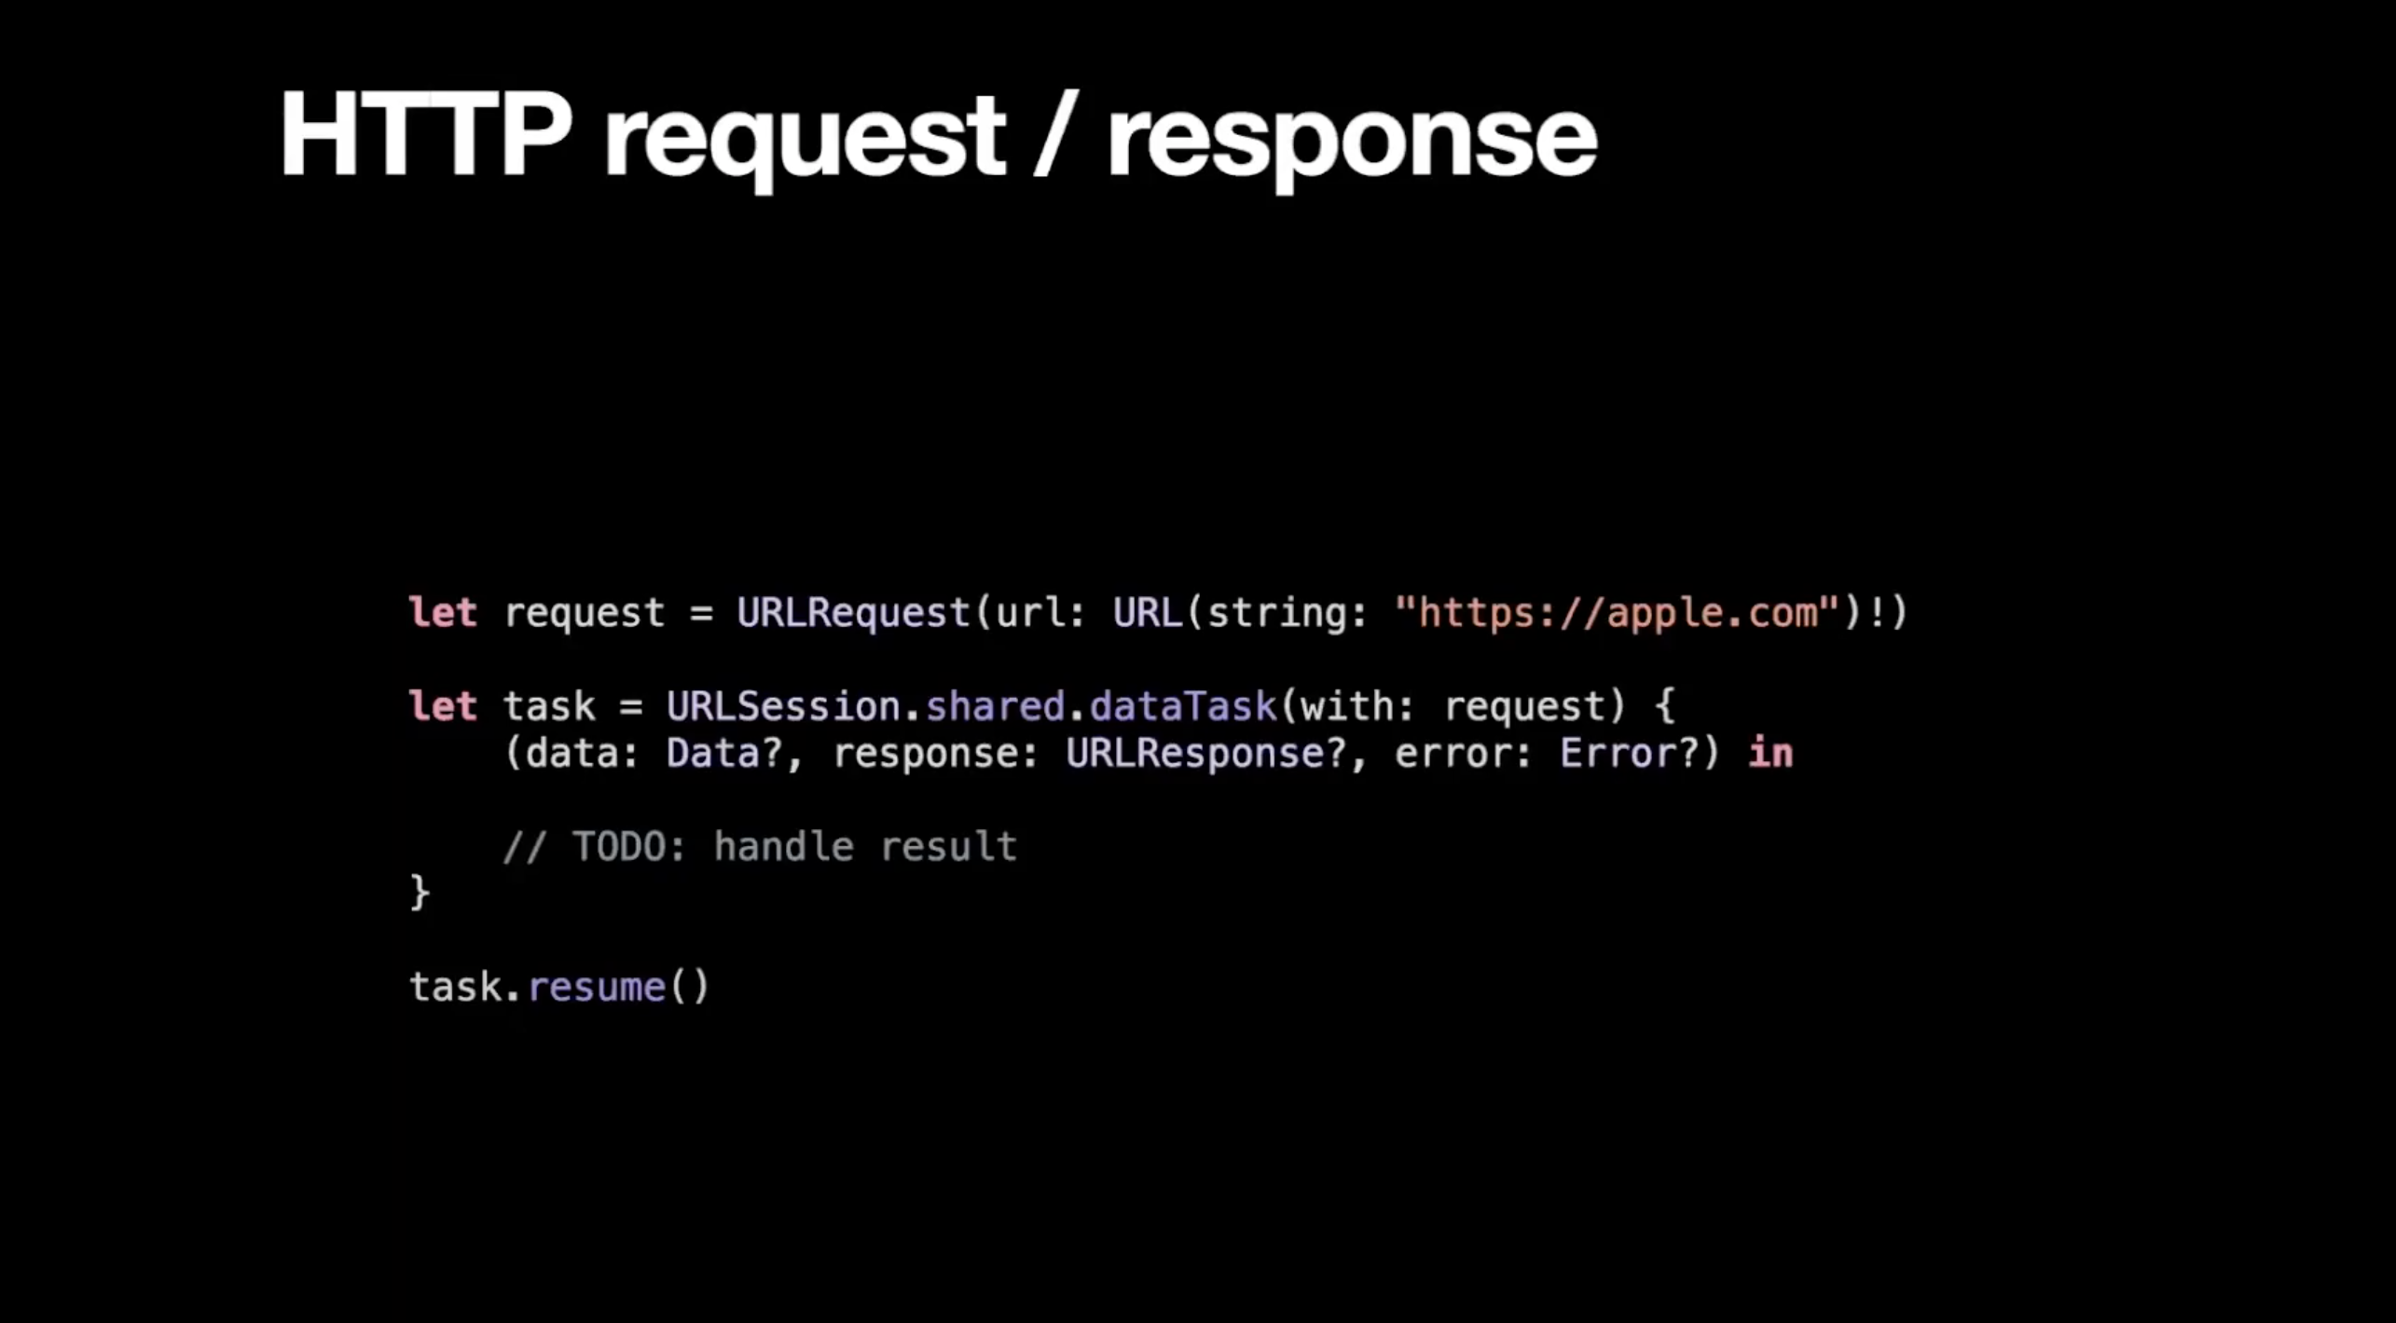

Slide 23
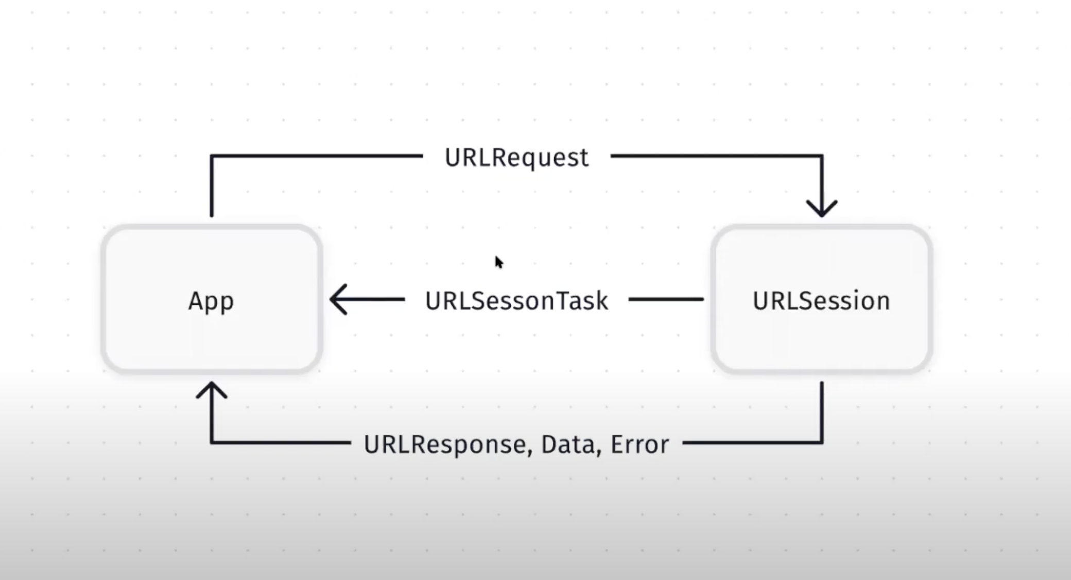

Slide 24
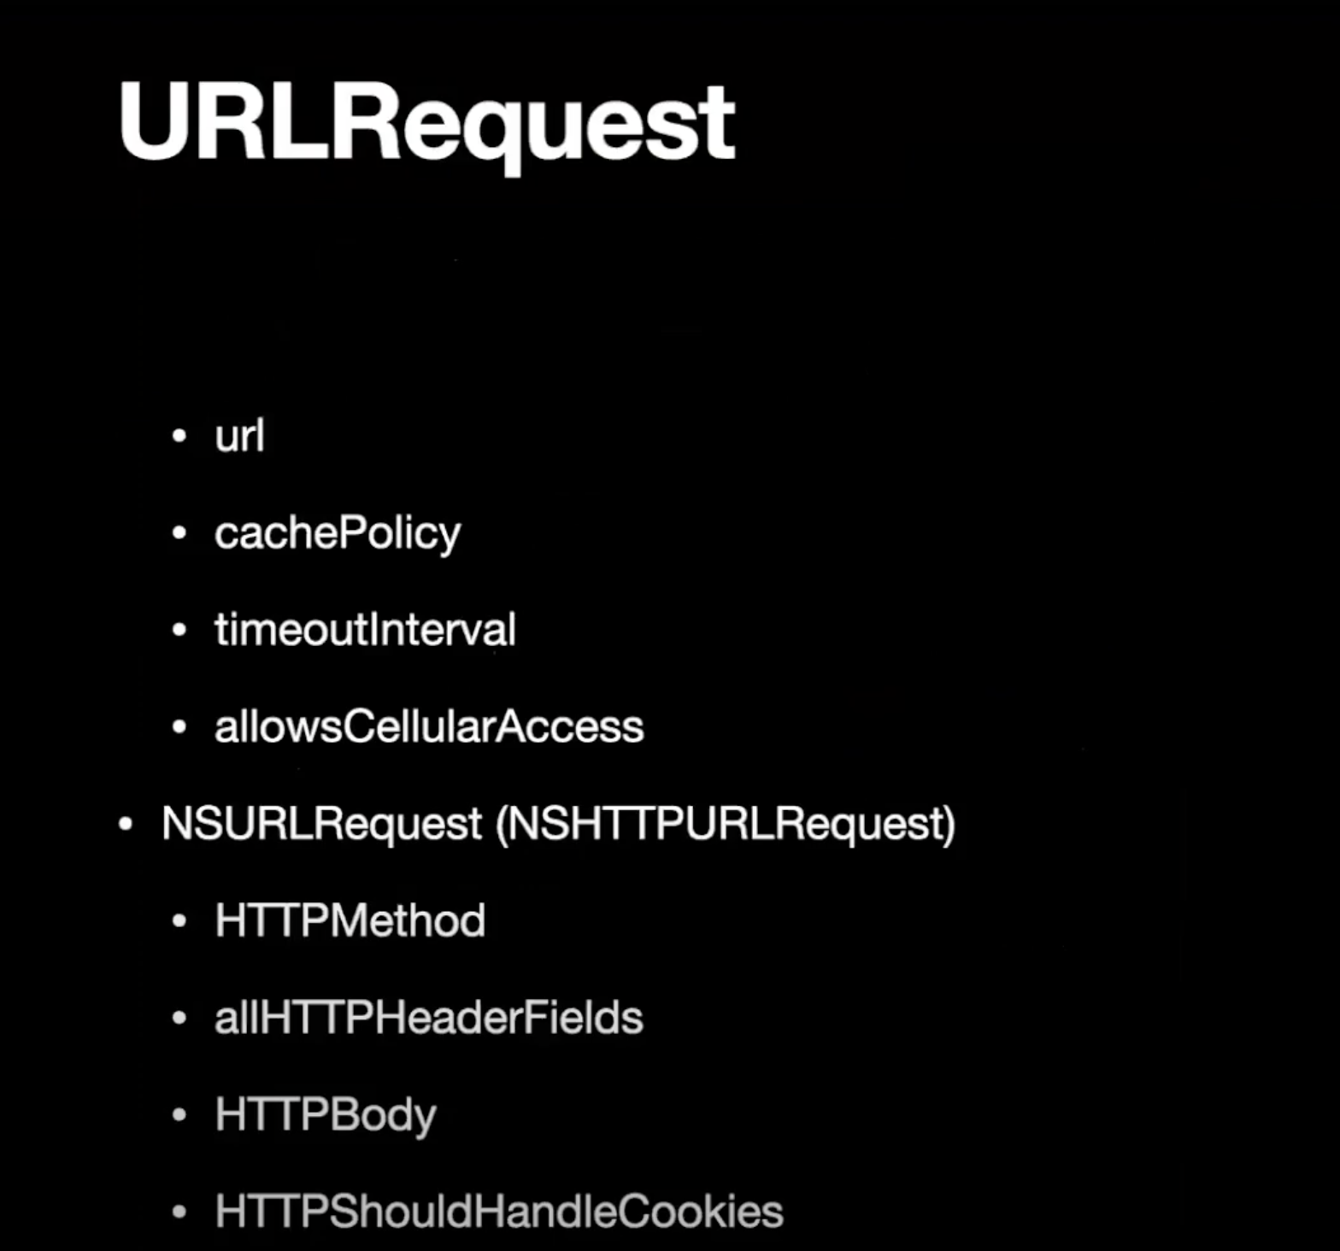

Slide 25
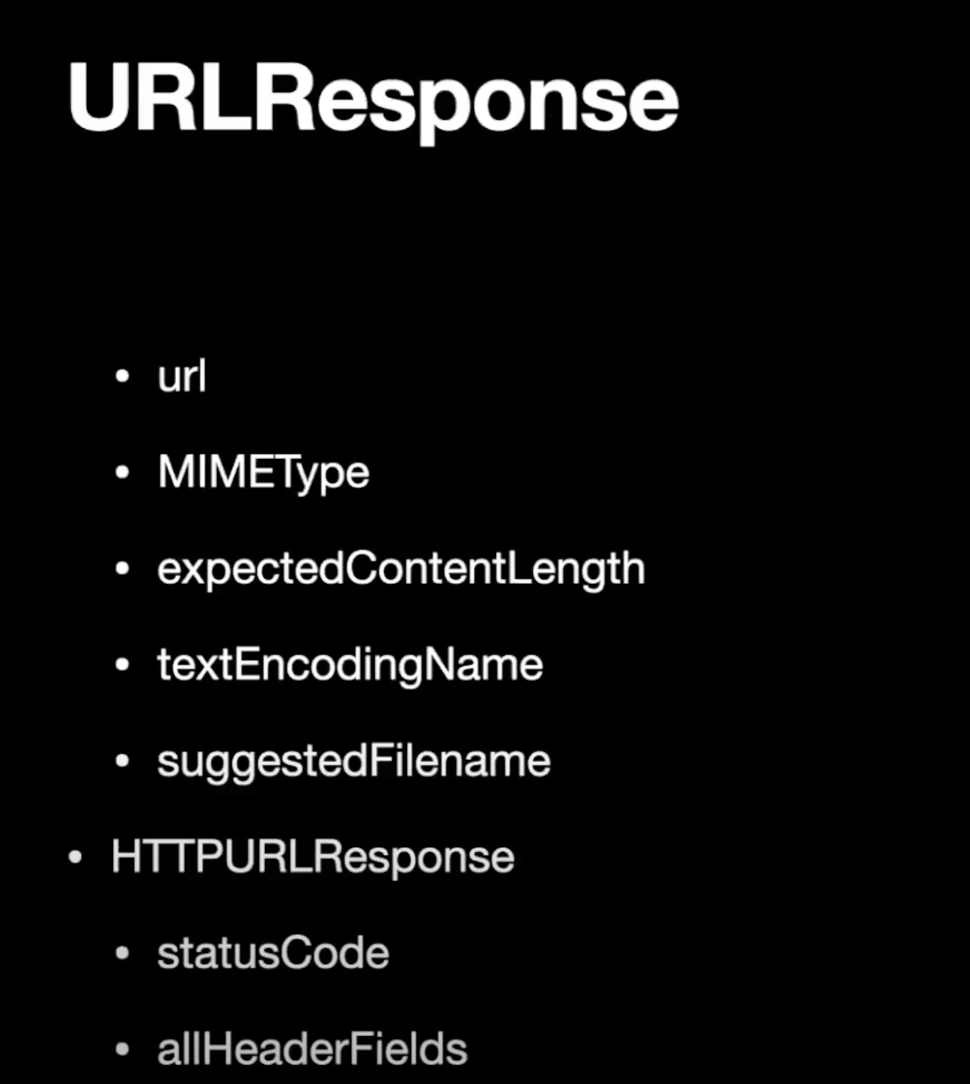

Slide 26
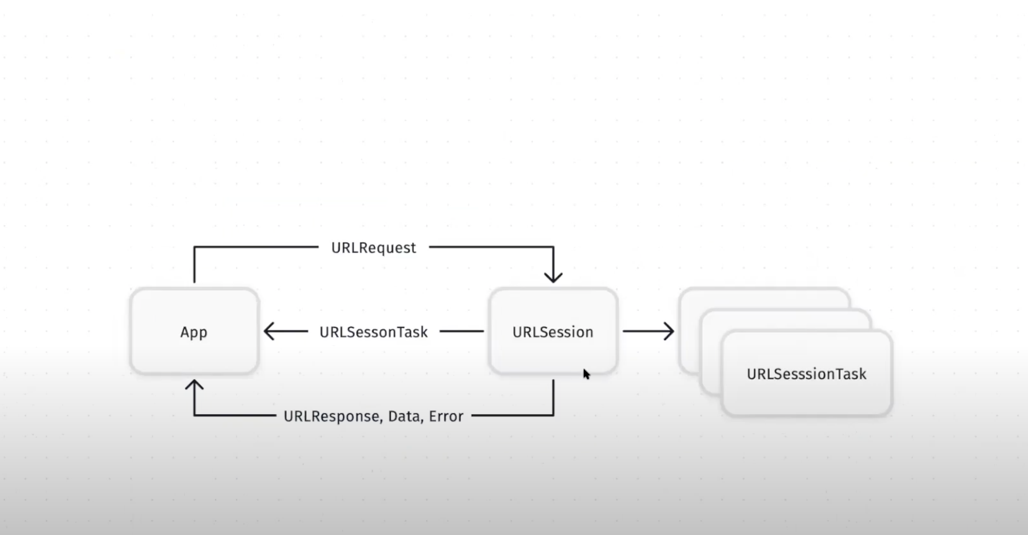

Slide 27
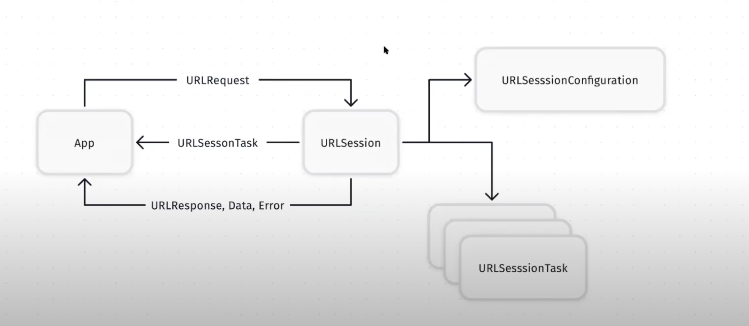

Slide 28
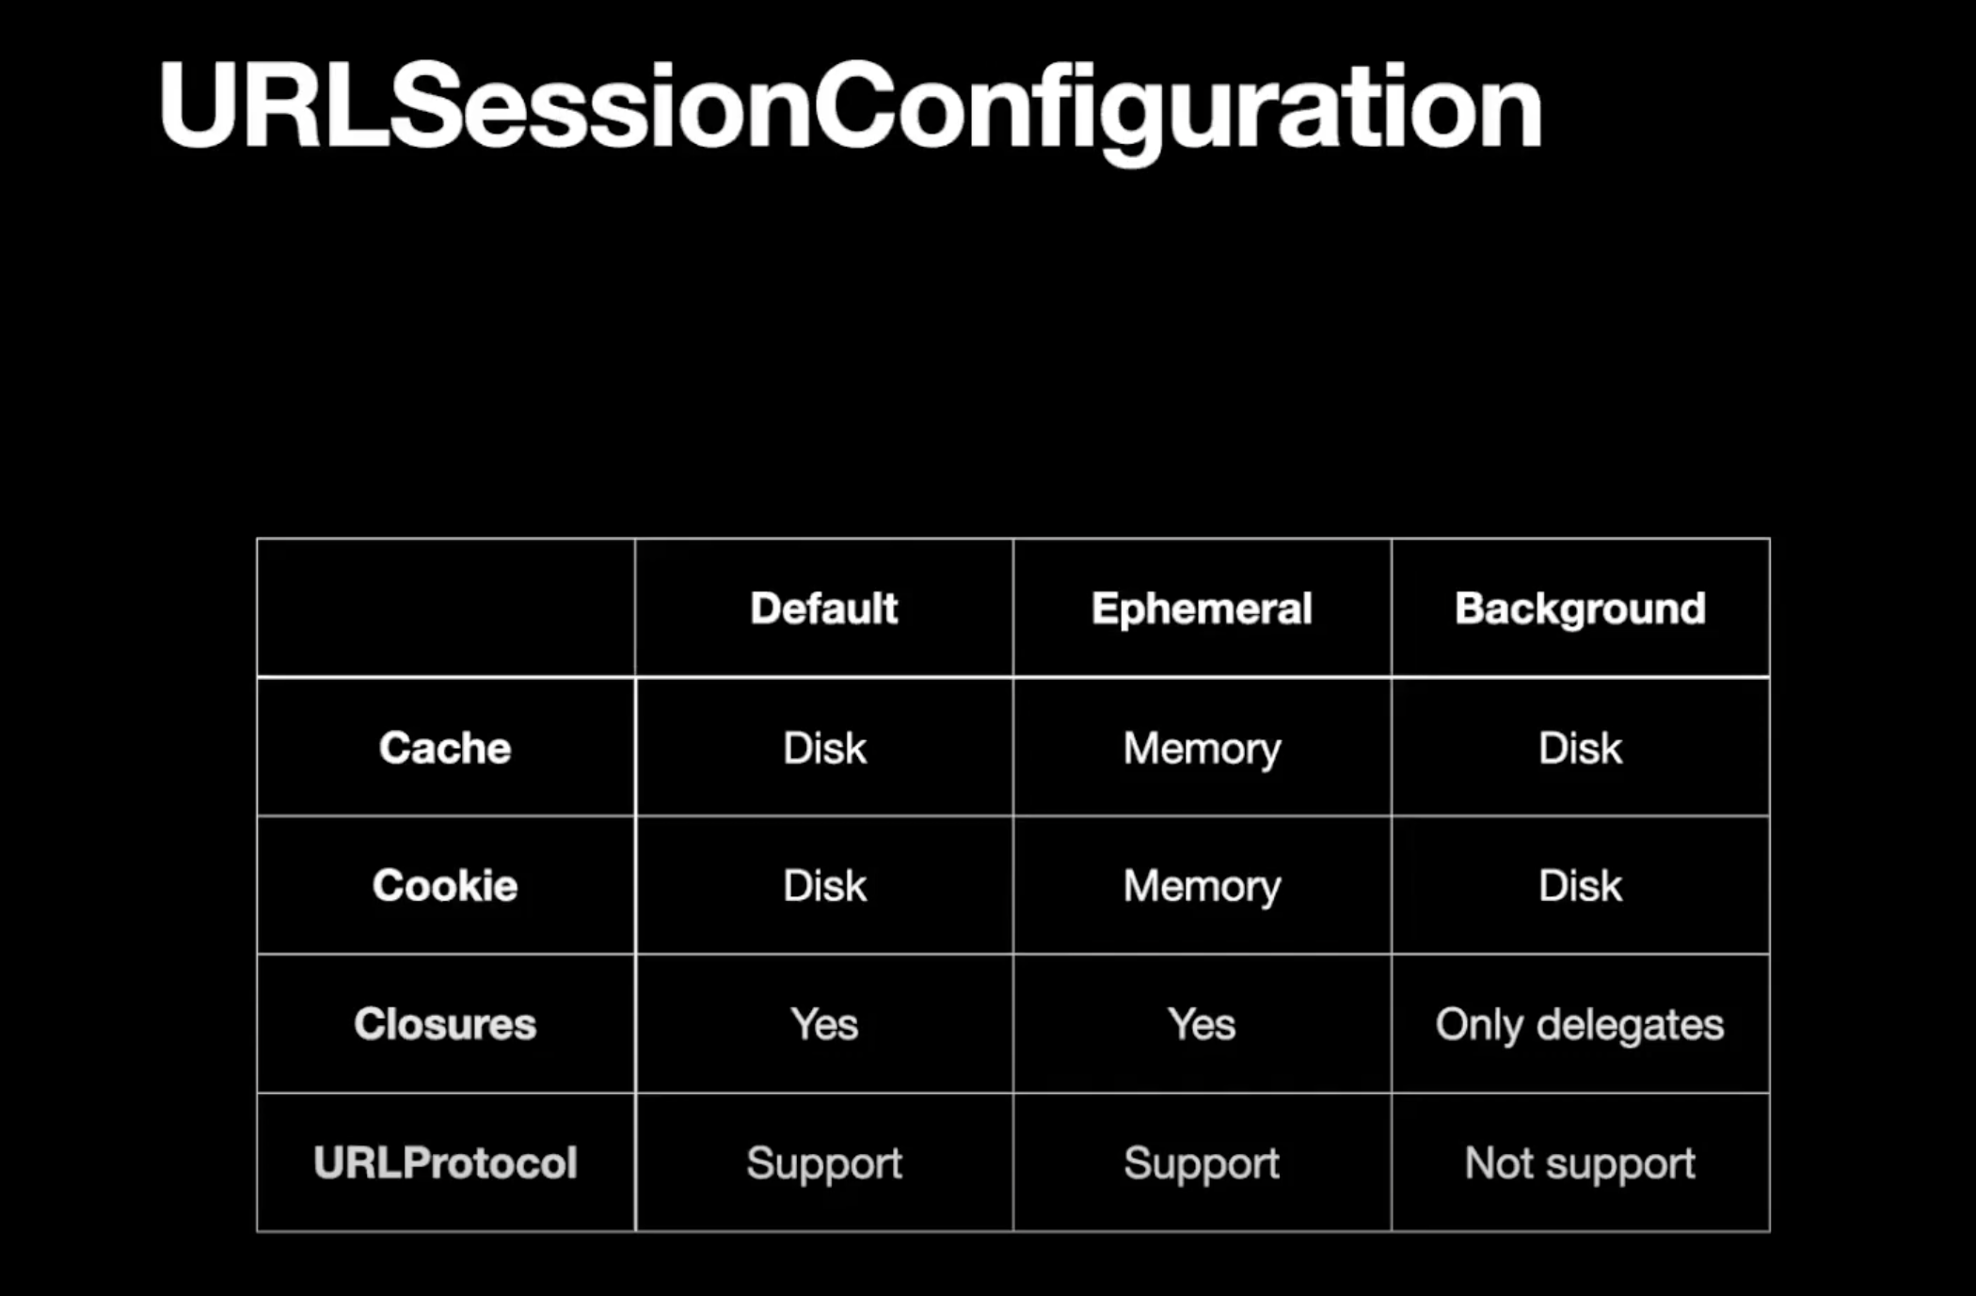

Slide 29
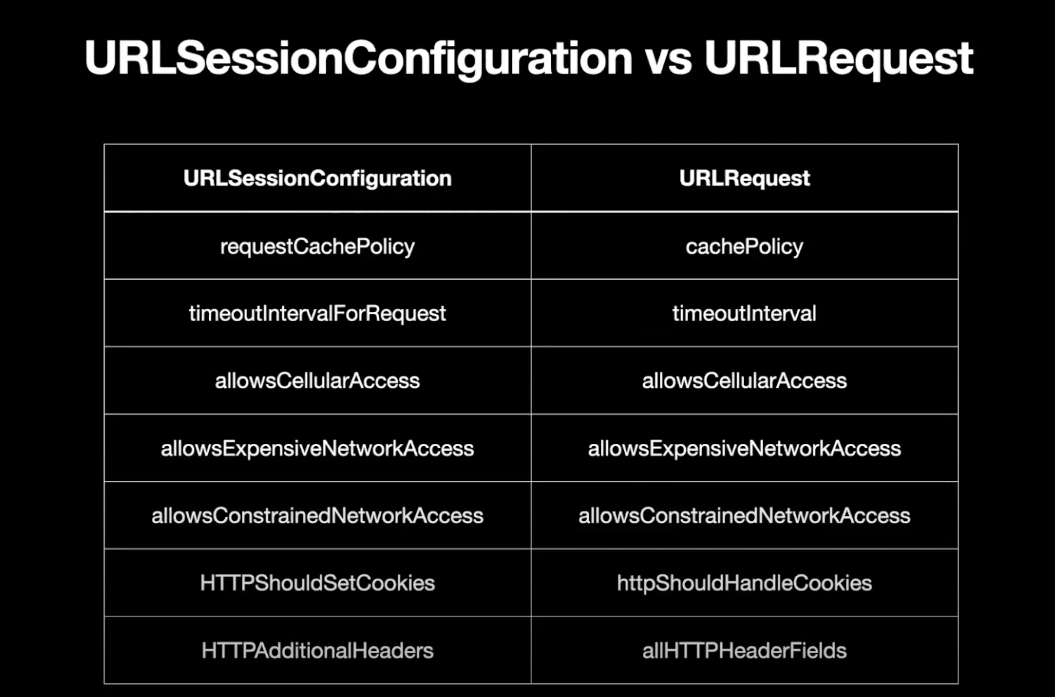

Slide 30
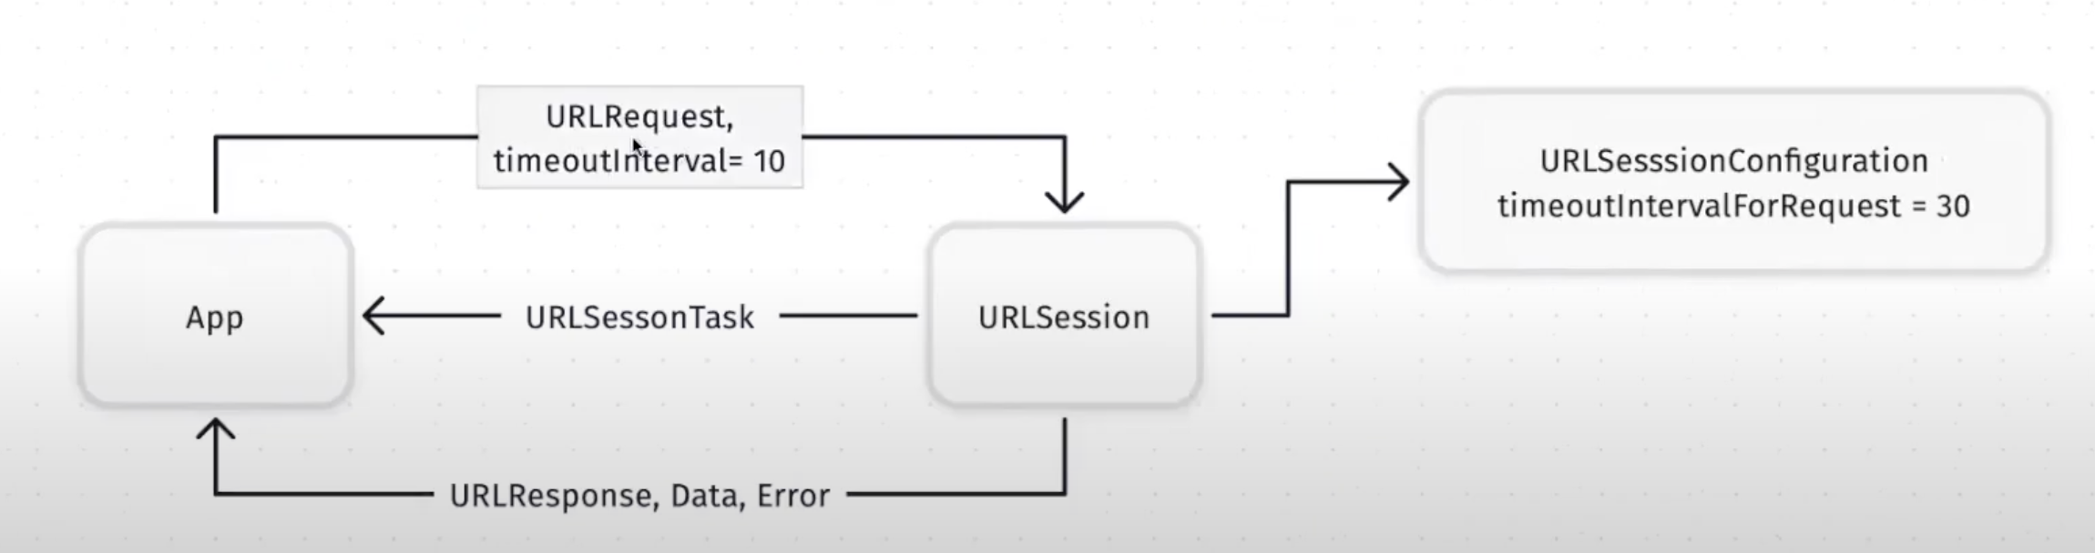

Slide 31
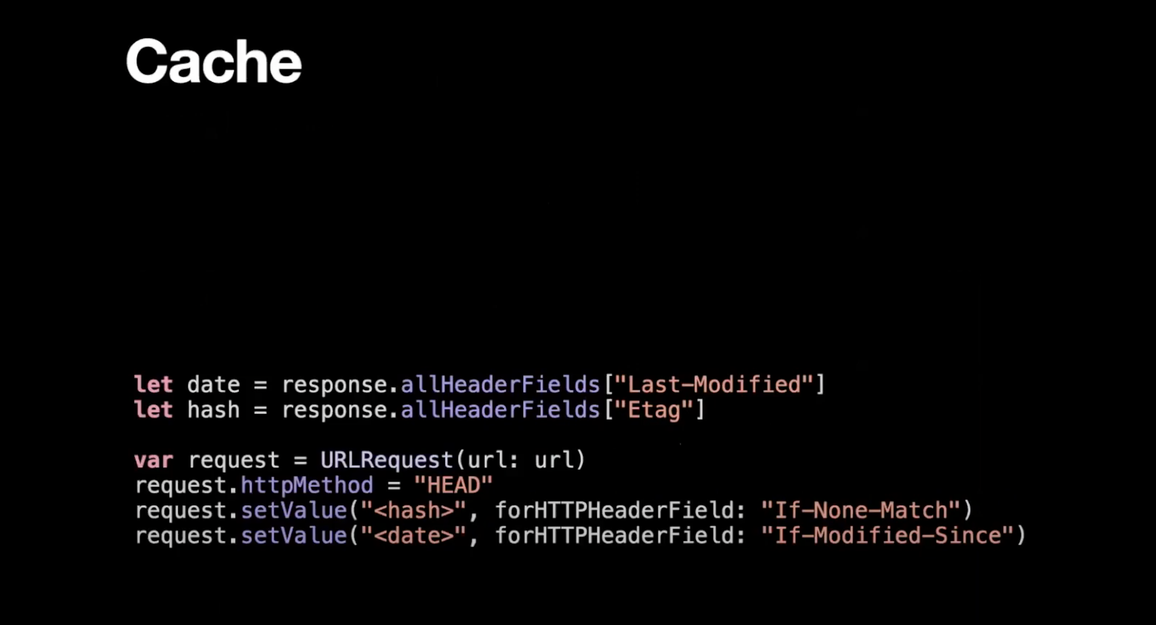

Slide 32
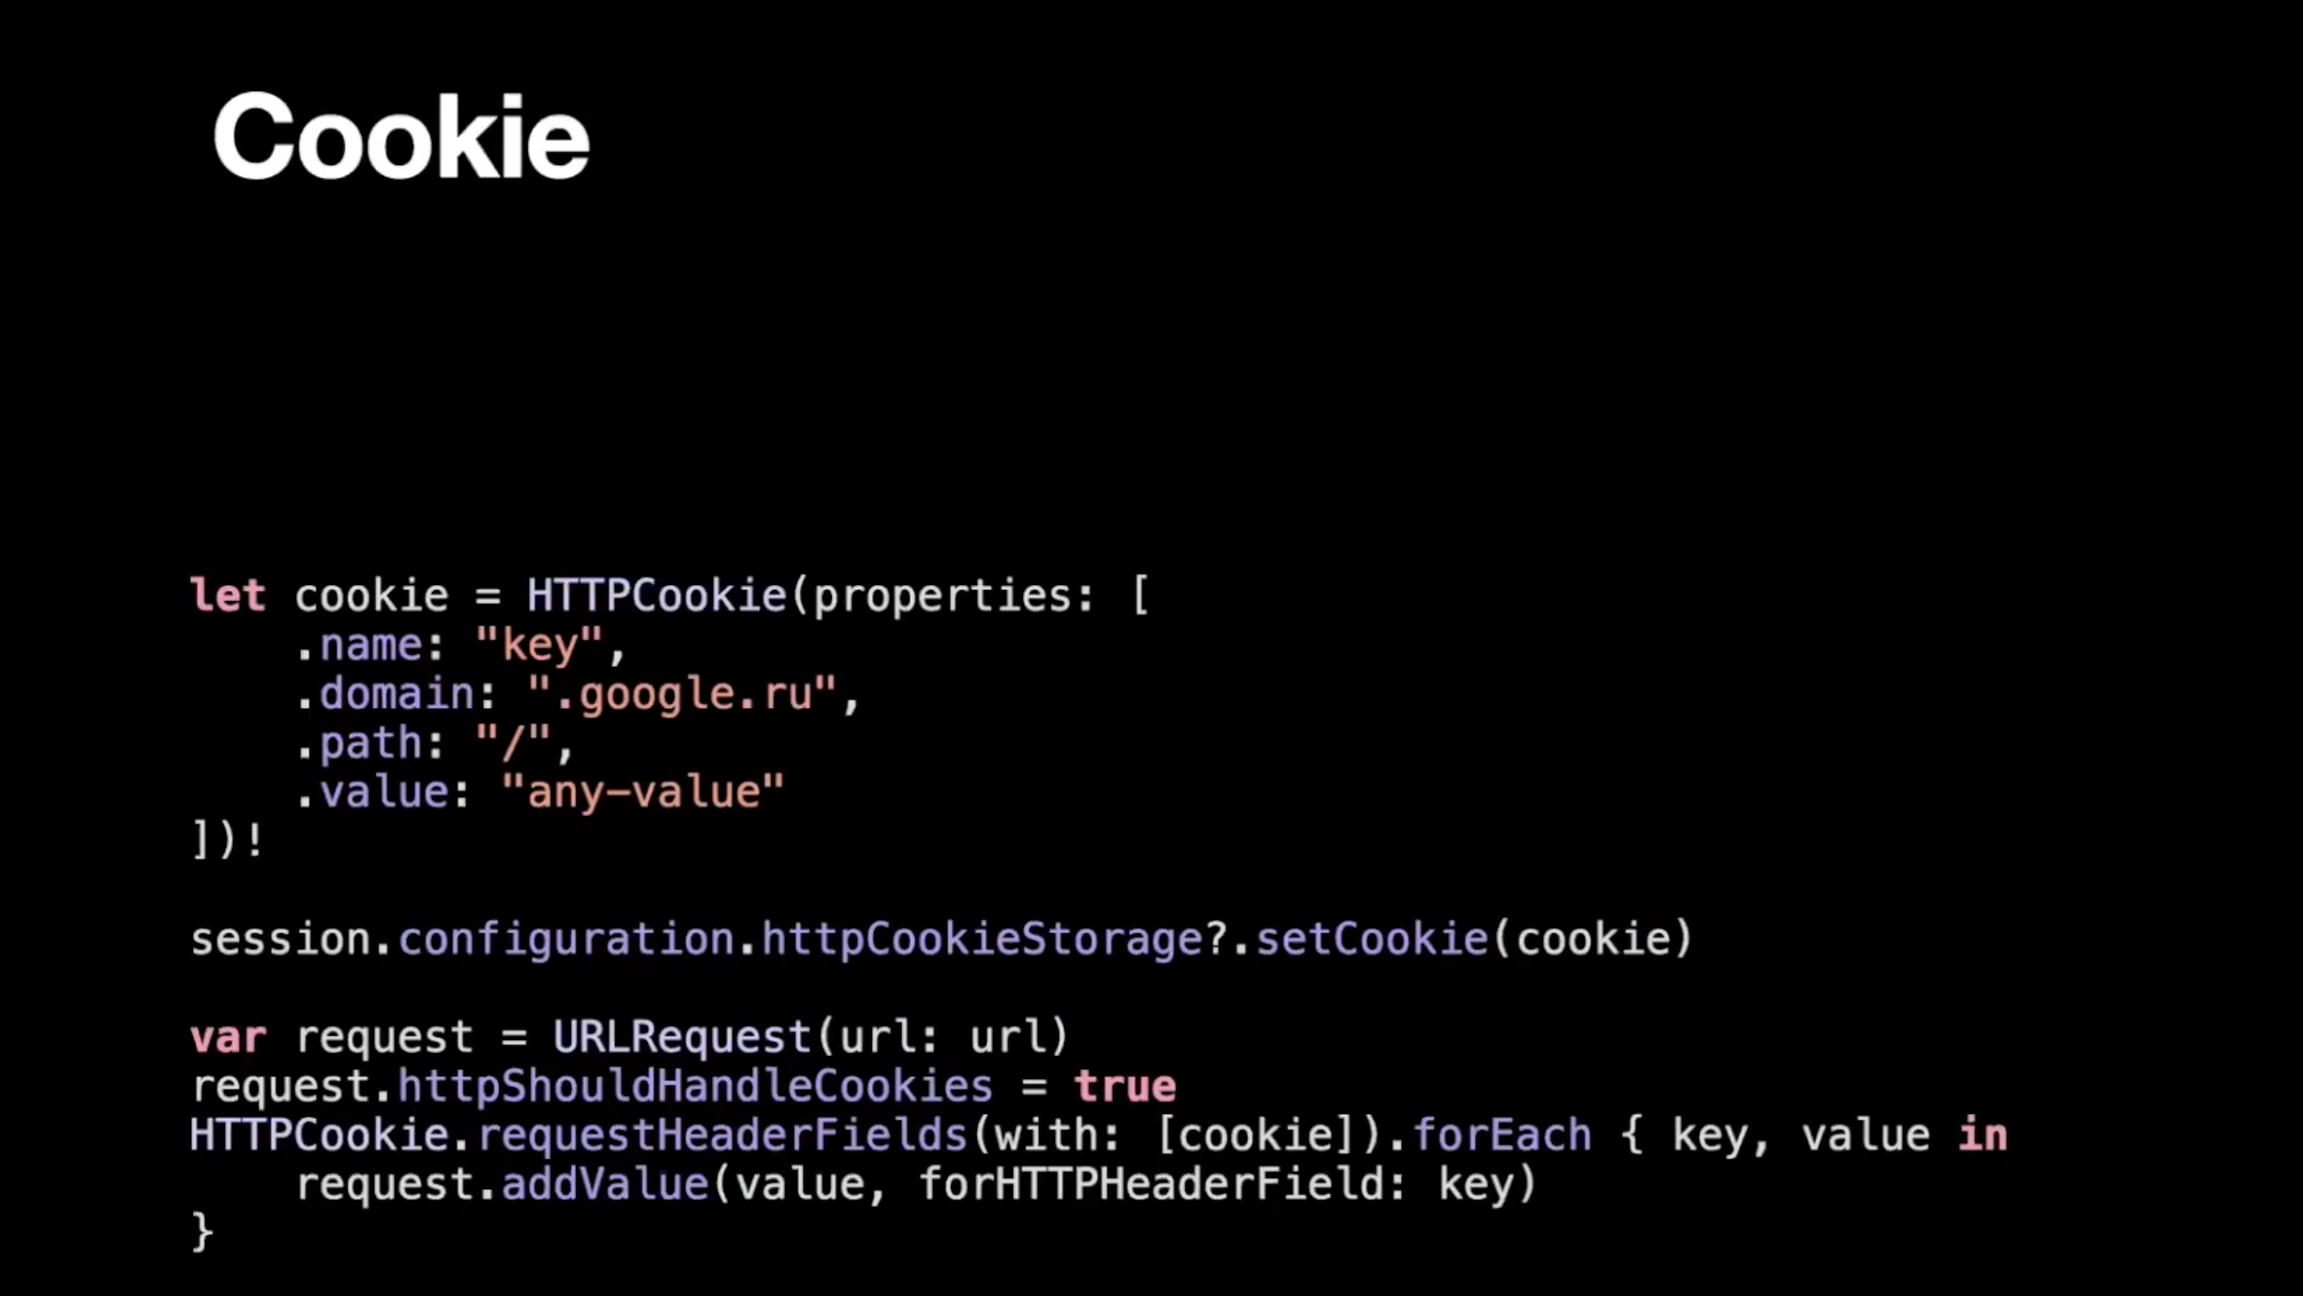

Slide 33
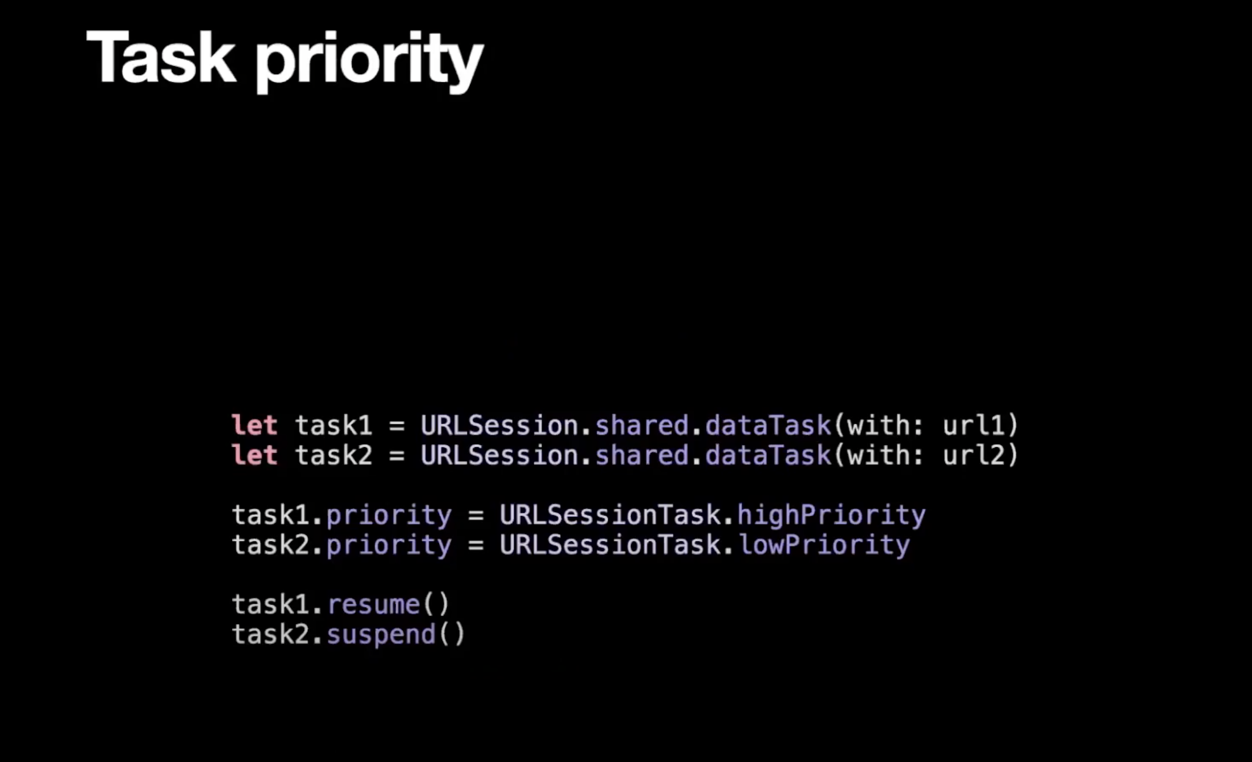

Slide 34
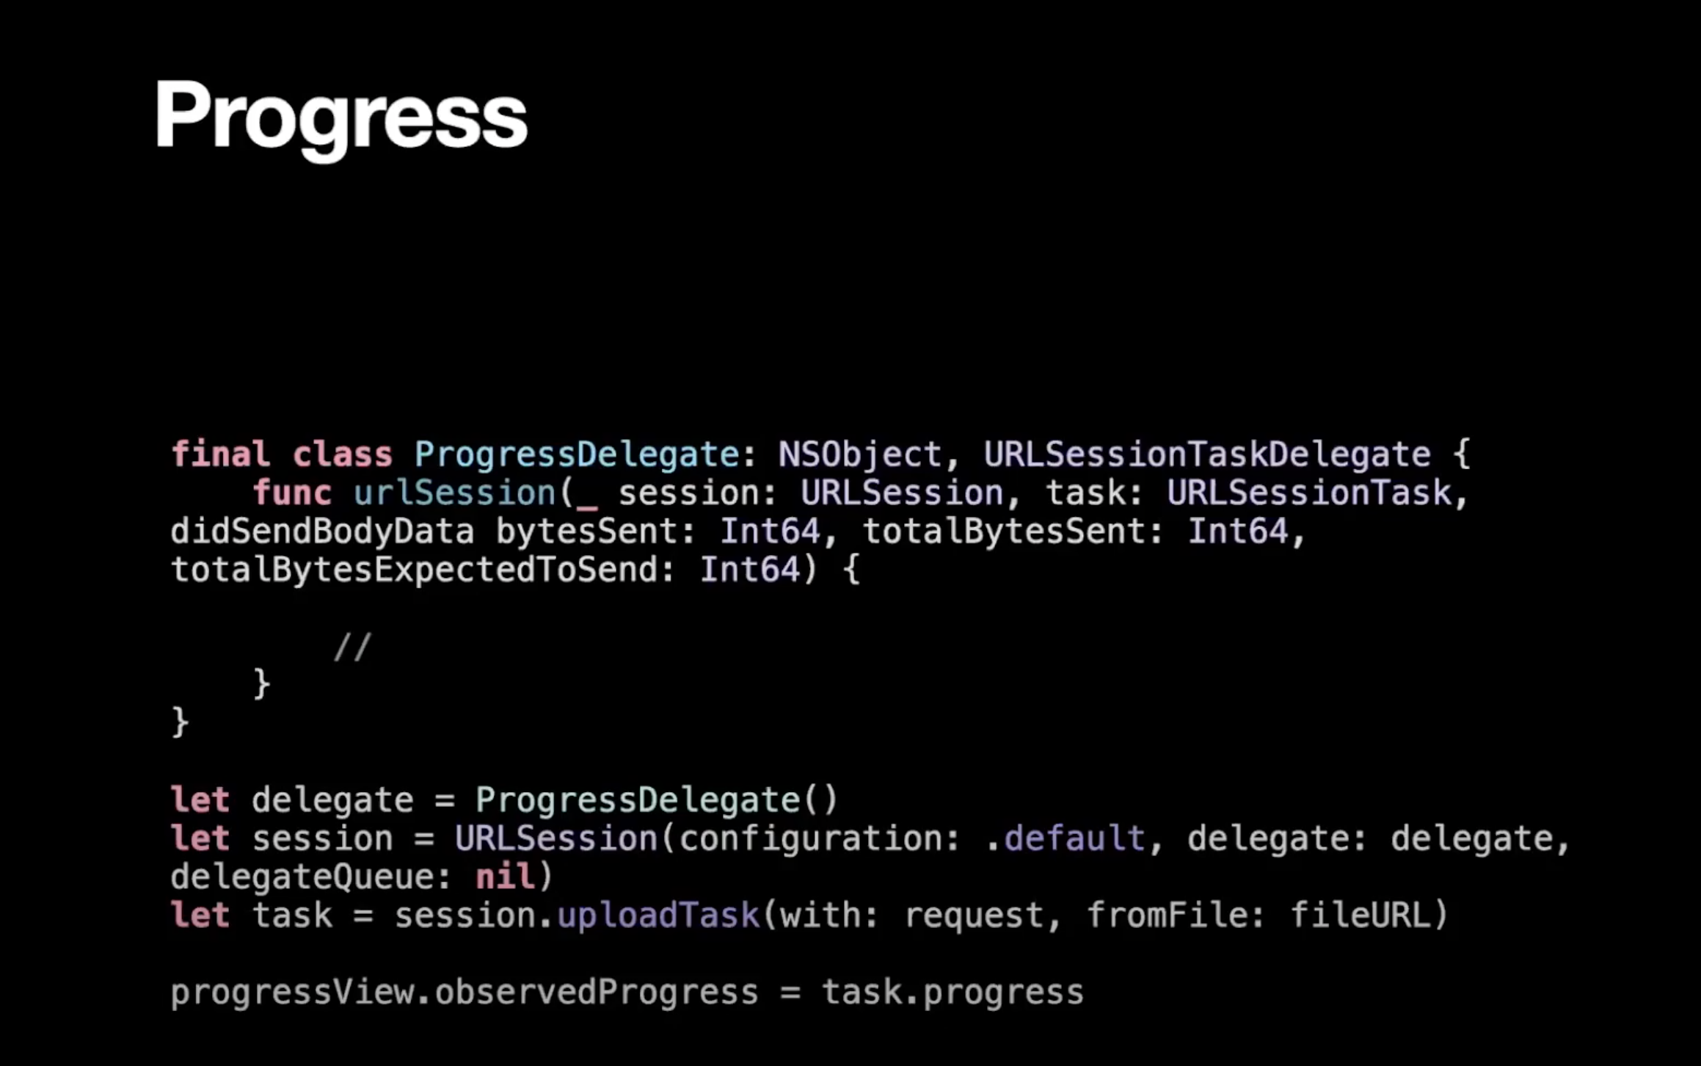

Slide 35
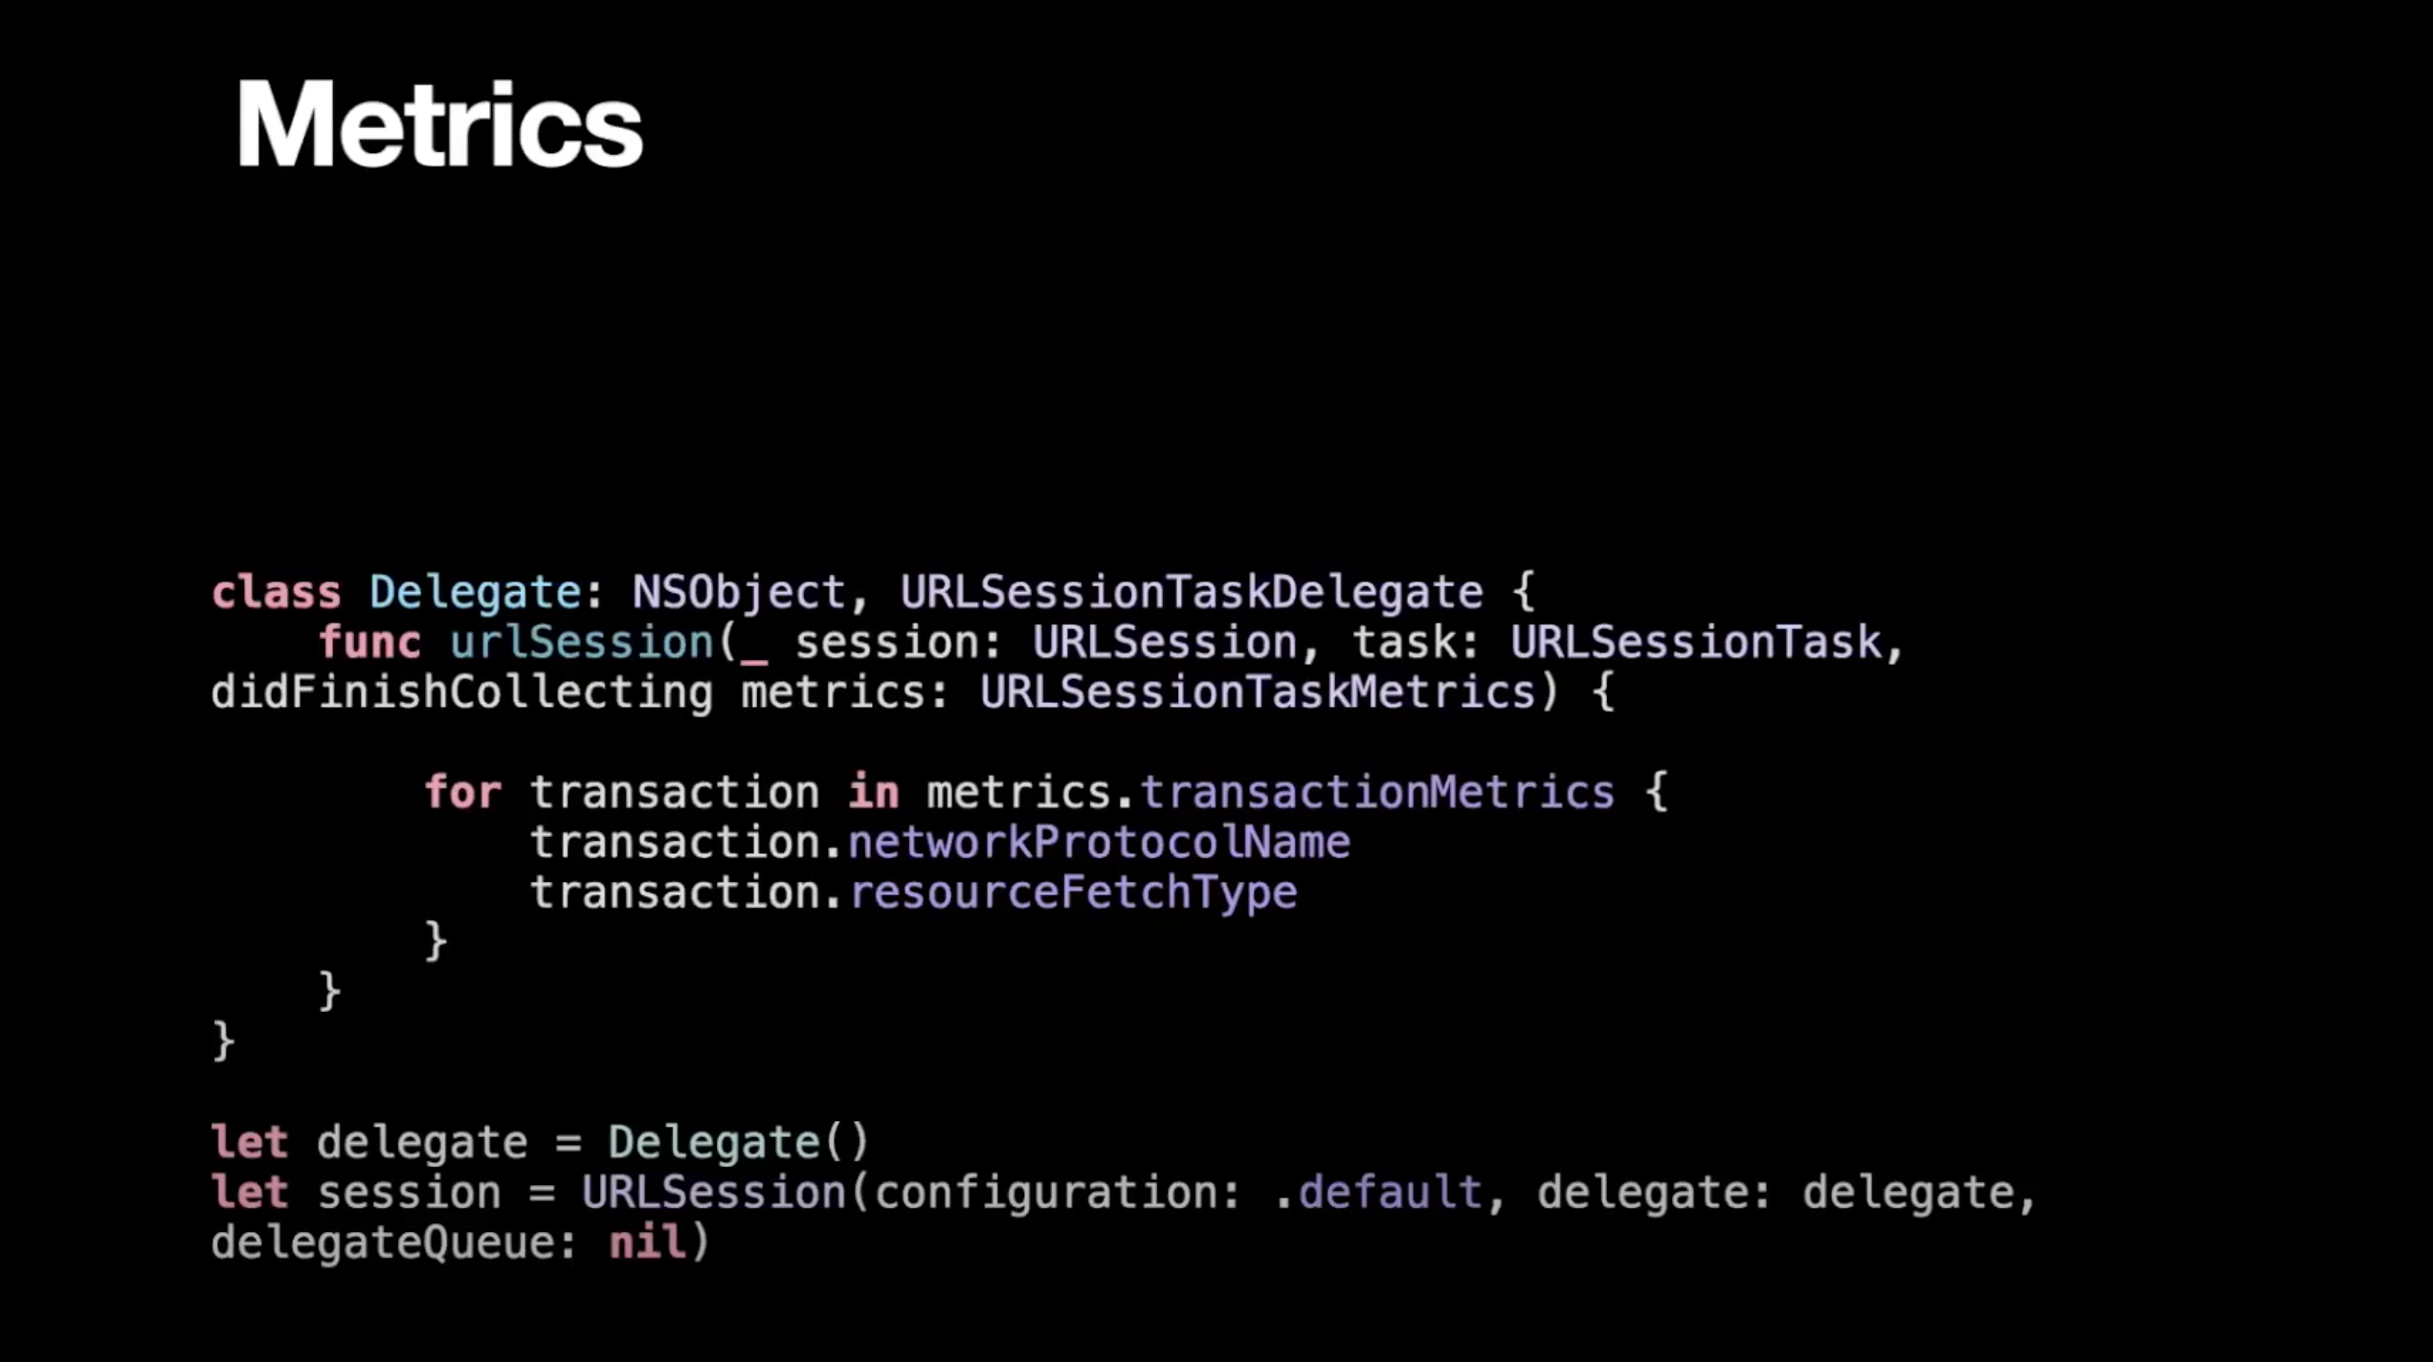

Slide 36
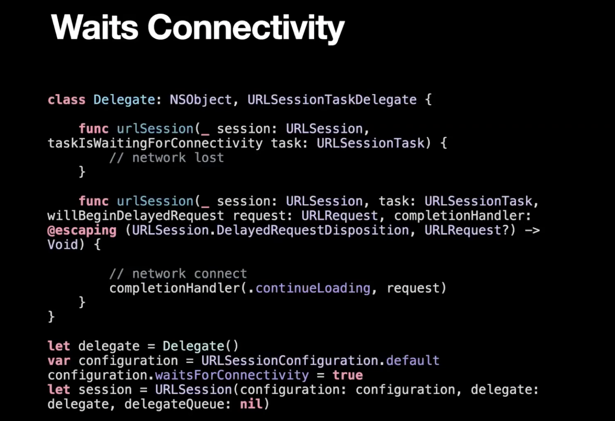

Slide 37
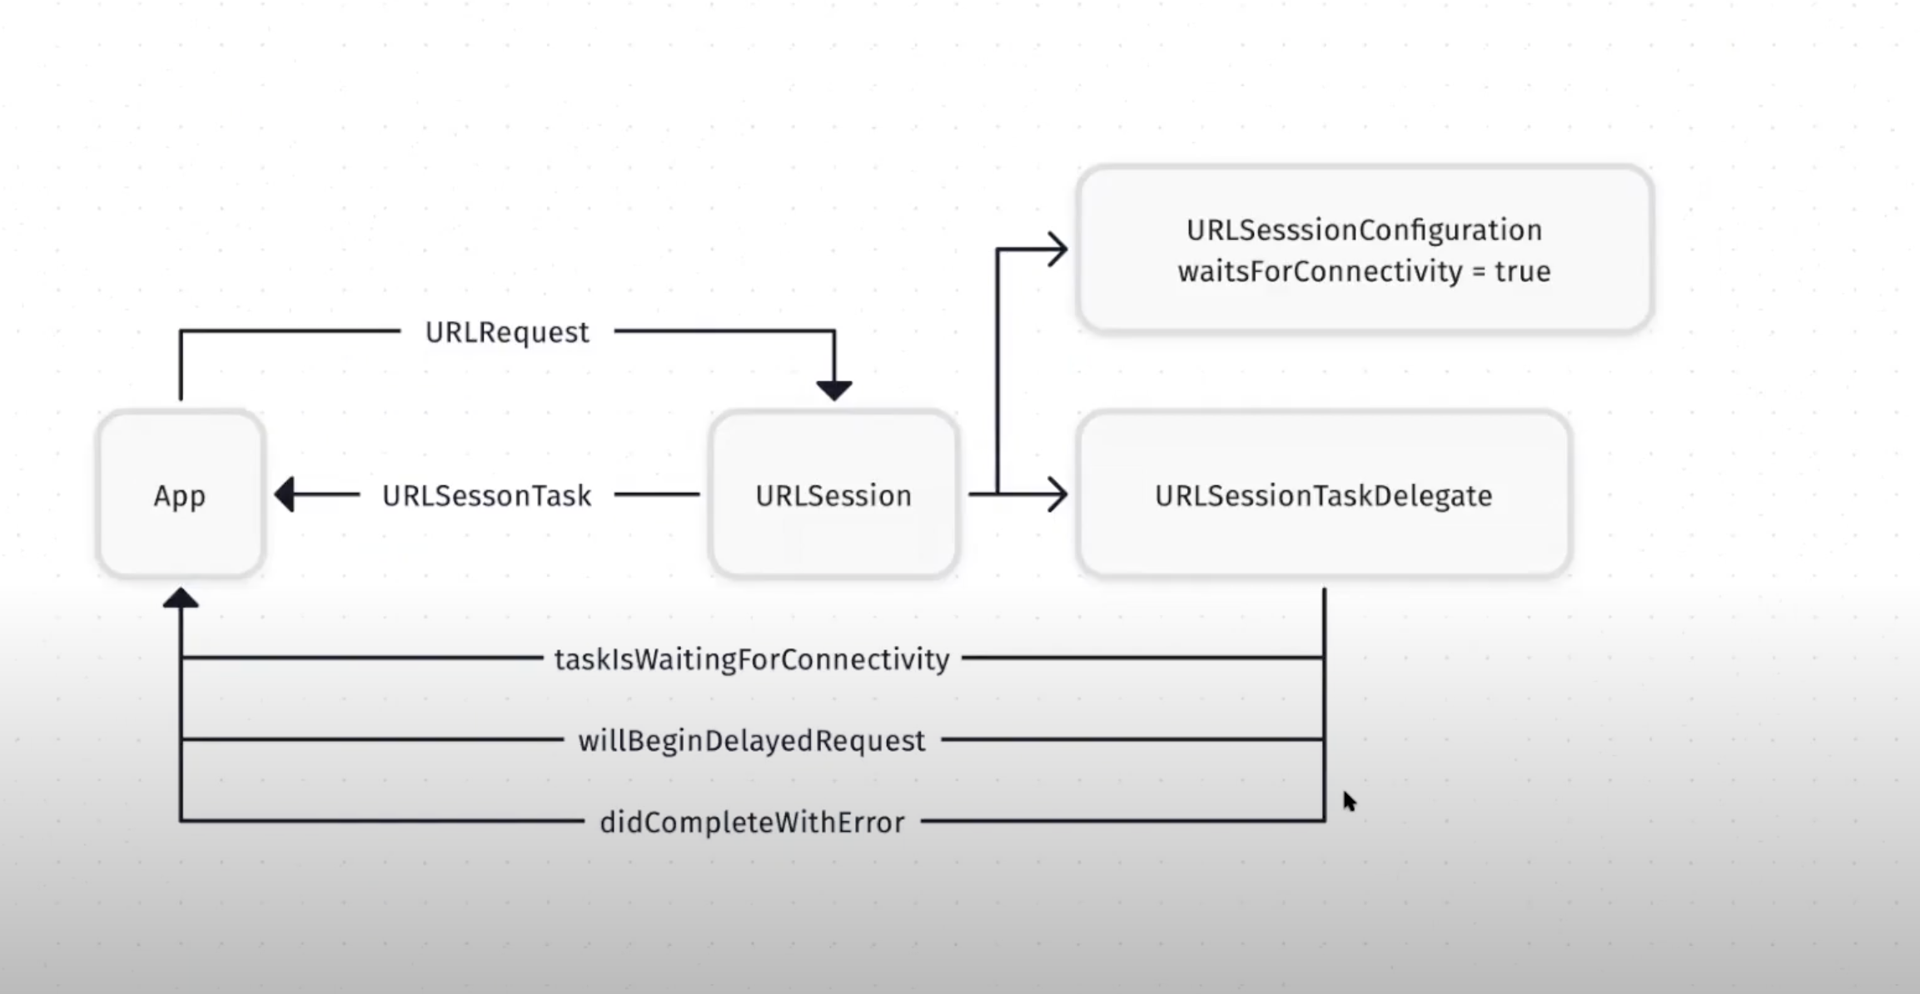

Slide 38
Codable
Decodable is a type that can decode itself from an external representation.
Encodable is a type that can encode itself to an external representation.

Slide 39
Open a project

Slide 40
H/w
Взять Open API
2 странички
Get, post, put, delete, download

